Slide 1






Présentation d’outils d’aide à la conception de mélanges pluri-spécifiques et multi-services
Safia Médiène
UMR Agronomie

Slide 2
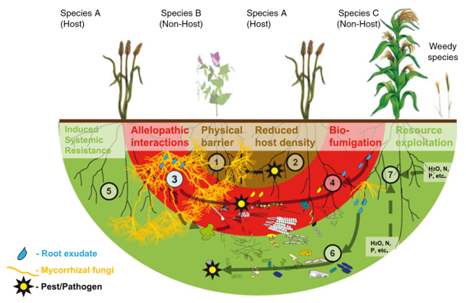
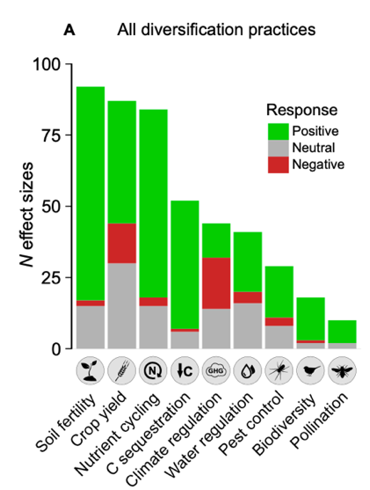

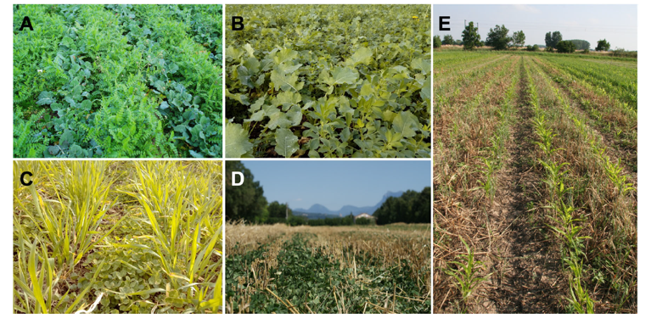
De nombreux intérêts mais encore des limites à la diversification
Effets négatifs liés à la complexification de l’agroécosystème
Ehrmann and Ritz, 2014
Certains services moins étudiés: régulation des bioagresseurs
De nombreuses formes de diversification testées par les praticiens (Verret et al., 2020)
Tamburini et al., 2020
Effets positifs sur les services écosystémiques
Gardarin et al., 2022

Slide 3
Enjeux pour aider à concevoir des mélanges d’espèces
Combiner différents types de connaissances sur les mélanges
  Scientifiques: identifier les processus à prendre en compte
  Praticiens: identifier les conditions de mise en œuvre (contexte, finalités)
Décrire un grand nombre de mélanges et de combinatoires
  Dépasser la description taxonomique (espèce) pour monter en généricité
  Décrire les mélanges de manière fonctionnelle par les traits fonctionnels
  Traits => Fonctions (processus) => Services
Agréger ces connaissances et les rendre disponibles dans des outils d’aide à la conception de mélanges

Slide 4
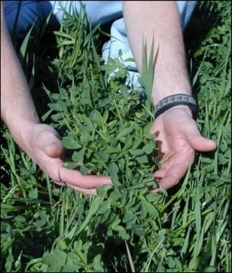




L’approche Traits-Fonctions-Services (TFS)
Traits
Fonctions
Services écosystémiques
Type de fleur
Fourniture de ressources en nectar et pollen
Pollinisation
Surface foliaire
Interception de la lumière
Compétition aérienne
Régulation des bioagresseurs
Hauteur
Vitesse de croissance
Absorption des nutriments
Compétition souterraine
Stabilité des sols
Améliorer le cycle des nutriments et de l’eau
Type de racine
Densité racinaire
Décomposition de la litière
Pratiques agronomiques et conditions environnementales
Trait A
Fonction 1
Trait B
Service écosystémique
Fonction 2
Trait C
De Bello et al. (2010); Lavorel et al. (2013); Médiène et al. (2016); Damour et al. (2014; 2018), Chérière (2020); Ouattara et al. (2023)

Slide 5

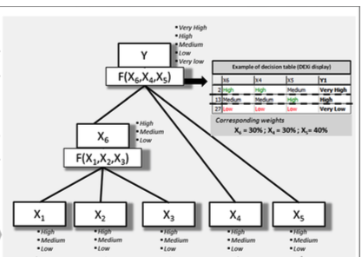
Exemple de l’outil CAPS: colza associé à une plante de service
Objectif: Classement des plantes de service en fonction de leur note de service rendu dans un contexte donné (conditions agro-environnementales)
Méthodologie
Ateliers de partage de connaissances avec différents acteurs: conseillers de chambre et d’institut technique, semenciers, chercheurs (CASDAR ALLIANCE)
Agrégation et hiérarchisation de connaissances hétérogènes via un modèle Dexi (Arbre hiérarchique; Craheix et al., 2015)
Note de service par plante de service
Service
Fonction
Traits
Conditions
Notes:
modèle qualitatif hiérarchique multi-attributs

Slide 6
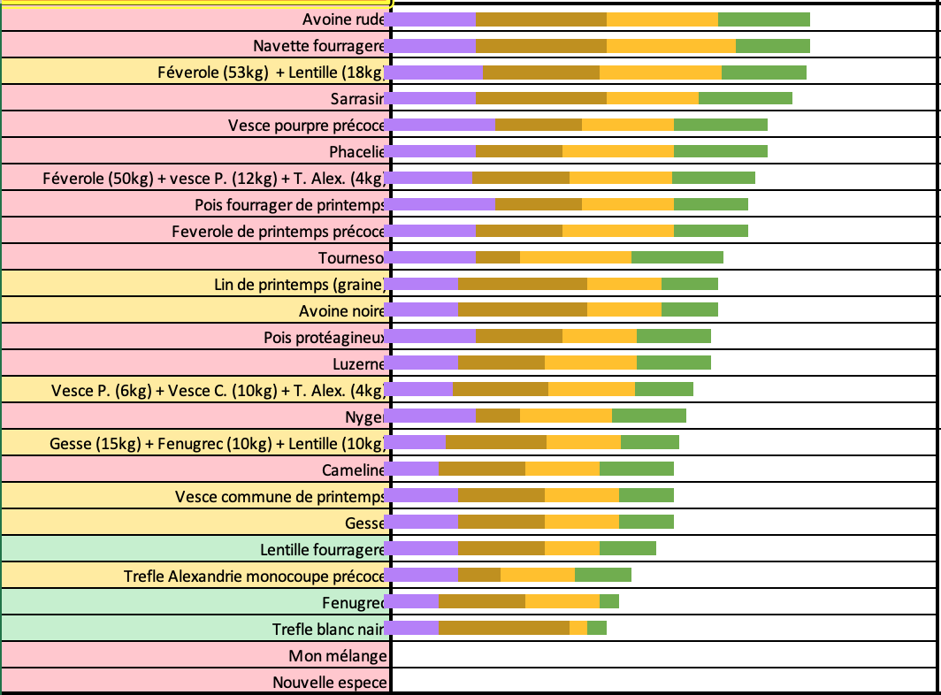
Sorties opérationnelles de CAPS
20 espèces ont été renseignées dans l’outil: BDD ouverte modifiable par l’utilisateur
3 services pris en compte: recyclage de l’azote, régulation des adventices et régulation des ravageurs + 1 disservice : compétition avec le colza
Niveau de lecture des sorties explicitant le lien entre les valeurs de traits des espèces et leur note de service
Production de connaissances: groupes fonctionnels de PDS spécialistes vs. généralistes (Ouattara et al., 2023)
Plantes de service
Notes de service
https://agronomie.versailles-grignon.hub.inrae.fr/productions/outils-et-modeles/caps-colza-associe

Slide 7
Vers la prise en compte d’une diversité de mélanges
Objectif: avoir un panorama, à l’échelle européenne, des mélanges réalisés et des services associés
  Compilation de différentes sources de données sur les mélanges
    Réseau d’expérimentations chez les agriculteurs en Europe (projet Remix)
    Traque à l’innovation en France (projet Remix)
    Revue de la littérature en Europe (post doc R. Paut et thèse M. Ouattara)
  577 observations : 78 espèces et 220 mélanges uniques
  Visualisation de cette BDD dans une interface en ligne:
  https://umr-agronomie.shinyapps.io/EcoSystemix/

Slide 8
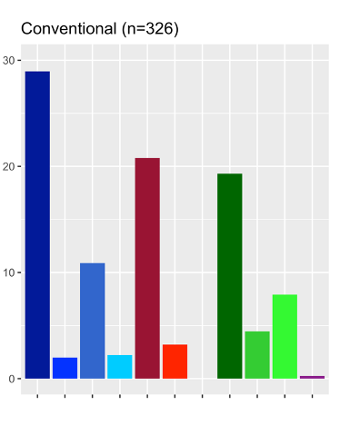
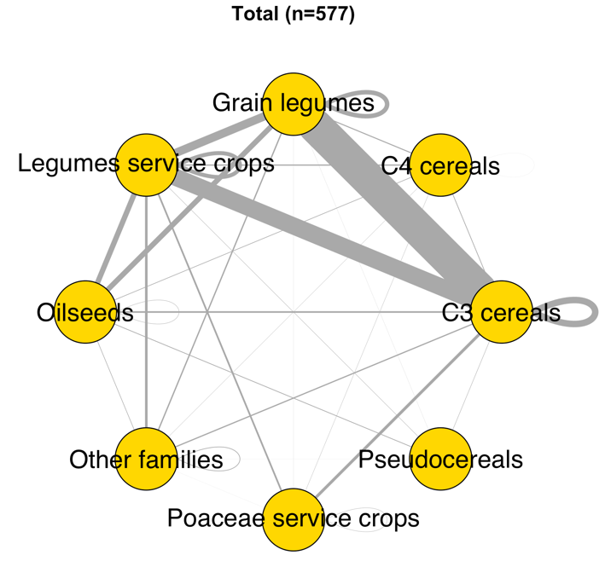


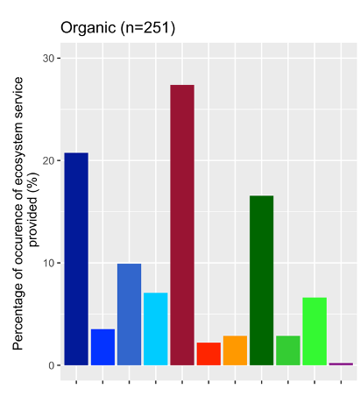


Panorama des mélanges et des services associés
Rendement
Adventice
Azote
33%
Services rendus
17%
78 espèces utilisées dans 220 mélanges
84% mélanges sont bispécifiques
50% des mélanges sont des céréales-légumineuses
Ouattara et al. soumis
Notes:
Des traits complémentaires
Les légumineuses à graines offrent une double production
Les légumineuses fixent l’azote atmosphérique: c’est un atout

Slide 9
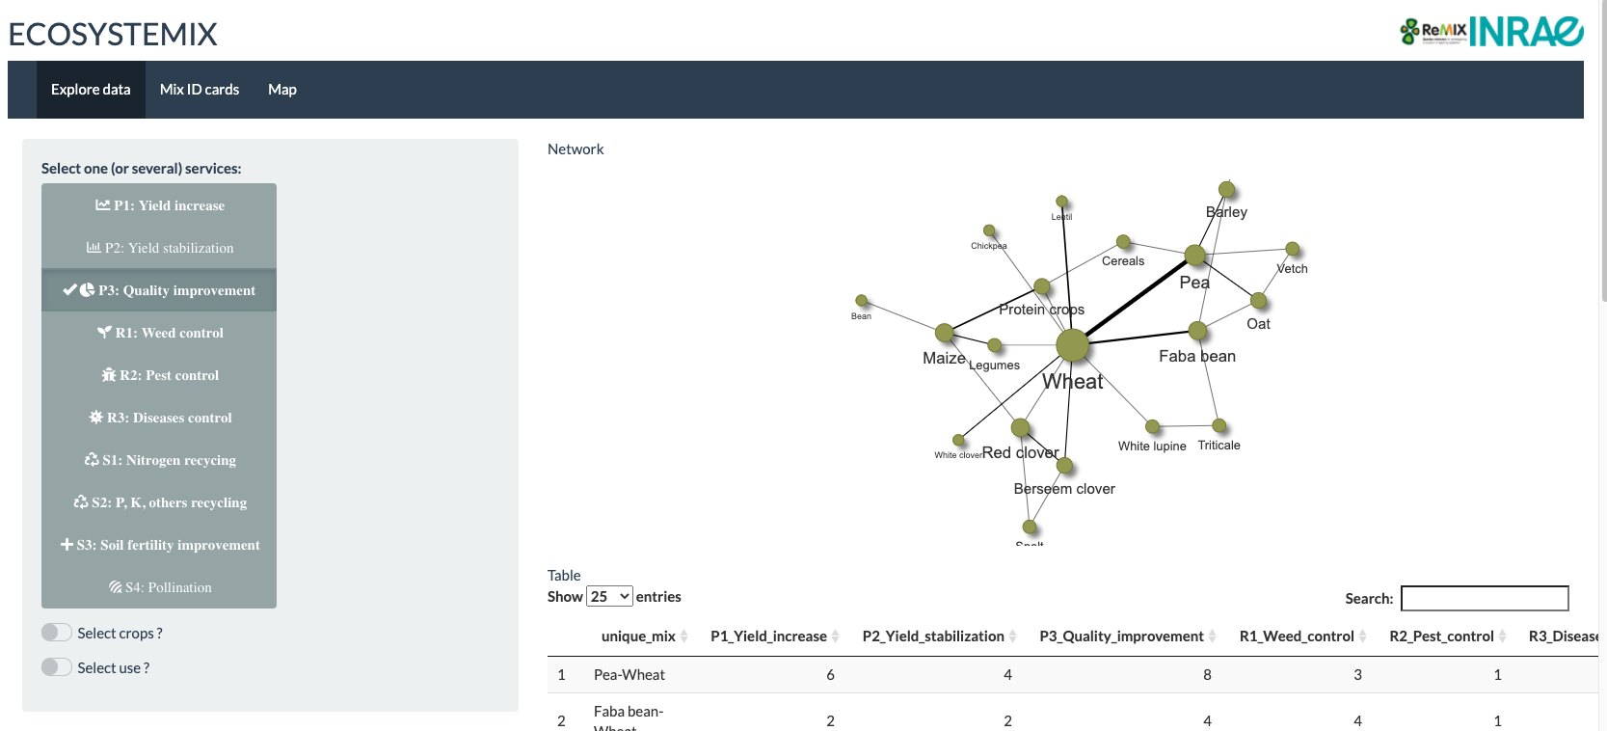
BDD interactive
Onglet exploratoire
Réseau d’associations
Services associés
Cultures
Usage
9
Notes:
Je vais vous présenter rapidement le prototype d’outil. Je ne suis pas du tout développeur donc j’ai fait ça sur R Shiny (c’est ma limite en termes de codage, mais ça permet déjà de faire des choses intéressantes et surtout de manière interactives).
Donc vous avez un premier onglet que j’appelle « exploratoire » car il permet principalement de voir l’ensemble des possibles.
Vous avez plusieurs entrées possibles sur la gauche.
Une entrée par service.
Une entrée par cultures.
Et une entrée par usages (donc l’utilisation finale des cultures, ça peut être des grains pour l’alimentation humaine ou animale par exemple).
La première sortie est un réseau d’associations d’espèces qui répond à la combinaison des différentes entrées. Si on a une entrée par service par exemple, le réseau représente les mélanges espèces les plus susceptibles de fournir le (ou les) services sélectionnés.

Slide 10
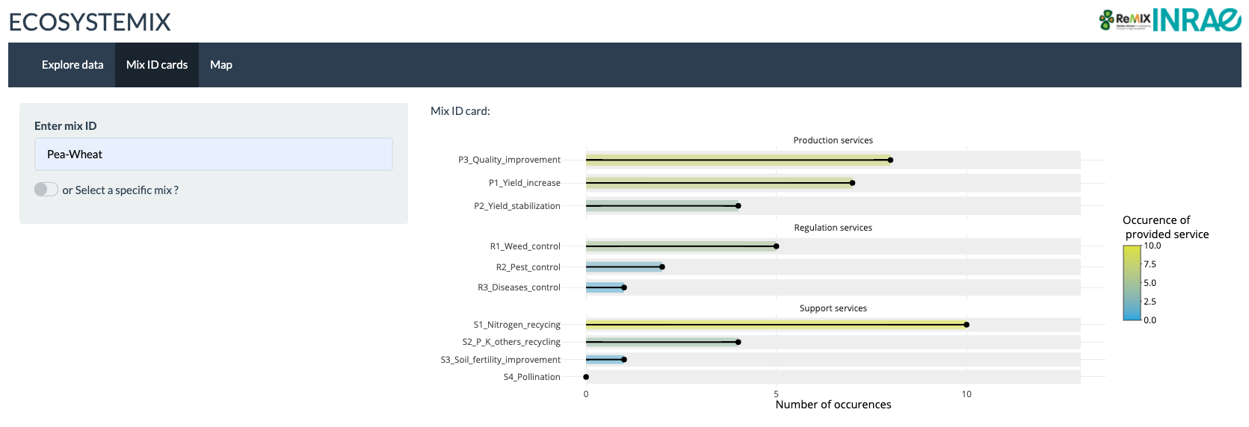
BDD interactive
Onglet « carte d’identité » d’un mélange
10
Notes:
Ce que j’appelle « carte d’identité » du mélange.
Nombre d’occurrence parmi les études concernant Pea-Wheat (n=15).
Là on est bien sur le plus petit dénominateur commun dans le degré d’information qu’on peut retirer, donc c’est bien l’occurrence de la réalisation d’un service, sans qu’il n’y ait de quantification de ce service.
Le niveau le plus dégradé d’information.

Slide 11
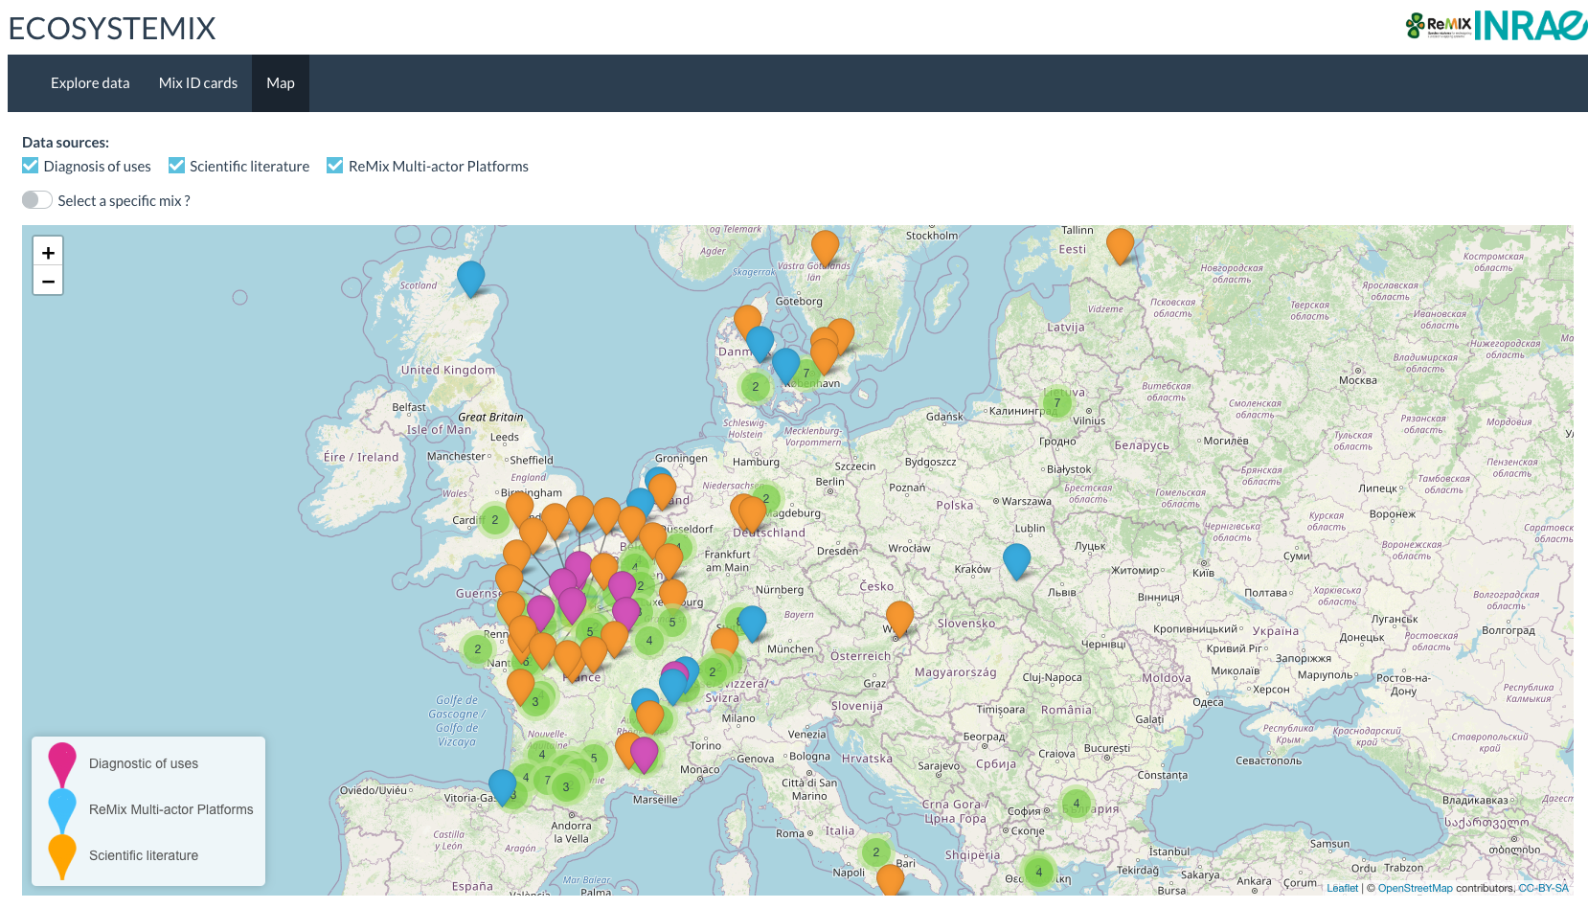
BDD interactive
Onglet cartographie
11
Notes:
Dernier onglet Map.
Sont représentées tous les mélanges recensés dans le diagnostic d’usages, les expérimentations issues de la littérature, et les plateforme du projet Européen.

Slide 12
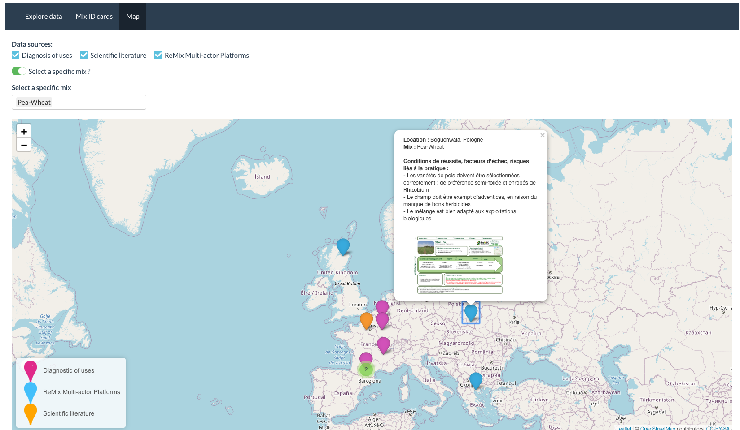
BDD interactive
Onglet cartographie
12
Notes:
et… lorsque l’info est disponible, d’avoir plus d’éléments sur l’ITK, sur les facteurs de réussites et d’échecs liés à la pratique.
Voilà pour la description du prototype tel qu’il est actuellement.
Première étape dans la construction du futur outil Ecosystemix.
C’est un pré-outil qui donne à voir les connaissances disponibles actuellement sur les mélanges. Leur diversité, leur mode d’insertion, leur capacité à fournir différents services.
Il permet aussi d’identifier des trous des connaissances (essayer de sortir la figure).
Parmi les limites actuelles de cet outil:
Les sorties de l’outil ne sont pas à prendre pour argent comptant, mais plutôt comme un support à la réflexion et à la conception de mélanges.
Pas de réelle quantification des services rendus.
Peu d’éléments d’explication sur les processus sous-jacents.
Questions?
Est-ce que cela fait écho à des choses que vous connaissez déjà? Est-ce que cela vous semble utile pour les acteurs de terrains?

Slide 13
Vers le prototype d’outil EcosysteMIX
Objectif: co-concevoir un outil d’intégration et de partage des connaissances sur les mélanges d’espèces
Méthodologie:
  Ateliers avec des scientifiques et praticiens
    Construction des arbres fonctionnels TFS à l’échelle du mélange
      Focus sur deux services : azote et adventices
    Règles d’assemblage des traits dans le mélange
      Convergence/divergence des traits pour chaque fonction identifiée des arbres
  BDD traits de 6 espèces

Slide 14
Traits, fonctions et conditions agro-environnementales majeures pour améliorer les flux d’azote
Biomasse potentielle
Ratio C/N
Ratio feuilles/tiges
Type de racine
Densité racinaire
Profondeur d’enracinement
Surface foliaire spécifique
Biomasse foliaire
Plante Nitrophile
Type de racinaire
Densité racinaire
Profondeur d’enracinement
Plante Nitrophile
Espèce mycorhizienne
Capacité fixatrice (NDFA)
Température
pH
Type de sol
Mode d’insertion (temporel)
Arrangement spatial
Fertilisation
Durée du cycle
Disponibilité de l’azote initial du sol
Fertilisation
Température
Précipitation
Humidité
Destruction partielle ou complète d’une plante
Fertilisation
Température
pH
Fréquence de travail du sol
pH
Fixation symbiotique du N2
Minéralisation des résidus de culture (cas d’une plante de service gélive)
Perte d’azote par lixiviation et/ou ruissellement
Perte d’azote par volatilisation et dénitrification
Améliorer l`absorption de l`azote du sol
Mycorhization
Favoriser et diversifier les sources d’azote dans le mélange
Réduire les pertes d’azote dans le mélange
Améliorer l’efficacité d’utilisation de l’azote
Traits
Pratiques agricoles
Améliorer les flux d’azote dans le mélange
Conditions environnementales
Fonctions
Ouattara et al. in prep
G
Meta-fonctions
Notes:
La réalisation d’un service écosystémique dépend de plusieurs traits
Un trait peut être impliqué dans la réalisation plusieurs fonctions
Une fonction peut également être réalisé par un seul trait

Slide 15
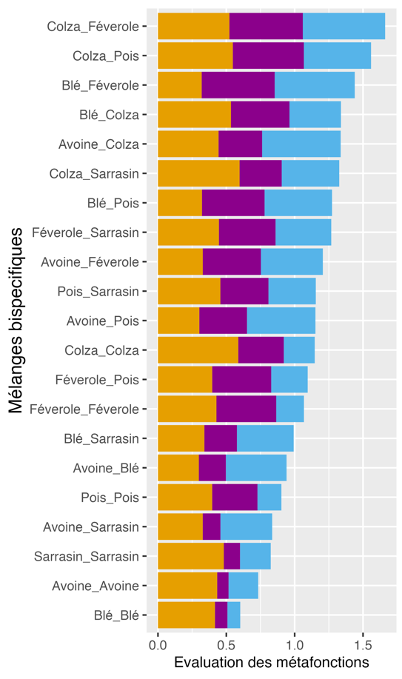
Premières sorties pour le service azote
Perspectives
Intégrer les conditions agro-environnementales dans les arbres
Augmenter le nombre d’espèce dans l’outil (BDD Traits)
Evaluer les sorties de l’outil en les comparant à des résultats d’essais

Slide 16



Remerciements:
Malick Ouattara et Raphaël Paut
Projets Alliance, Remix et Mobidiv
safia.mediene@agroparistech.fr

Slide 17
Principales références
Ouattara, M.S., Paut, R., Valantin-Morison, M., Verret, V., Médiène, S., 2023. Hierarchical modeling highlights how ecosystem service provisioning by service crops intercropped with oilseed rape depends on their functional trait values. Agriculture, Ecosystems & Environment 357, 108690. https://doi.org/10.1016/j.agee.2023.108690
https://agronomie.versailles-grignon.hub.inrae.fr/productions/outils-et-modeles/caps-colza-associe
https://umr-agronomie.shinyapps.io/EcoSystemix/

